Slide 1


铭牌外观检测视觉方案（2D）
►
VISION PLAN

Slide 2
目录：
一．项目描述
二．项目验证
三．配置清单
四．逻辑流程
五. 评估结果&注意事项
六．售后服务说明

Slide 3

一．
项目描述
●产品名称：铭牌
●检测内容：测量划痕、脏污
●产品材质：铁
●产品颜色：黑色
●检测区域(mm × mm)：100.0 * 30.0
●最大工作距离(mm)：1000
●最小工作距离(mm)：100
●来料方式：人工来料
●最小缺陷分辨要求(mm)：0.8
●检测节拍(pcs/min)：20
●检测时产品运动速度(m/s)：0
●工作距离(mm)：221
方案布局图

Slide 4

二．
项目验证
参数名称 | 参数值
面阵相机型号 | A5031M/CU815
面阵相机类型 | 面阵相机
相机接口类型 | USB3.0
相机像素 | 640 * 480
镜头型号 | FA0615A
镜头品牌 | CHIOPT
镜头焦距 | 6mm
镜头接口 | C
A(工作距离) = 221mm, B(视野宽度) = 33mm, C(视野长度) = 110mm
视野图

Slide 5

二．
项目验证
检测流程示意
检测流程

Slide 6

三．
配置清单
系统构成

Slide 7

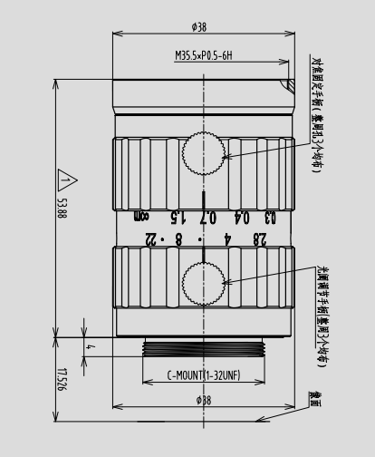
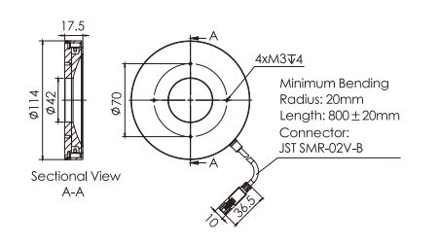
三．
配置清单
尺寸图
光源尺寸图
相机尺寸图
镜头尺寸图

Slide 8
三．
配置清单
序号 | 名称 | 型号 | 单位 | 数量 | 厂家
1 | 面阵相机 | A5031M/CU815 | 台 | 1 | dahua
2 | 镜头 | FA0615A | 个 | 1 | CHIOPT
3 | 光源 | OPT-RIU114 | 个 | 1 | OPT
4 | 工控机 | - | 台 | 1 | -
5 | 显示器 | - | 台 | 1 | -
6 | 软件 | MechMind-DLK | 套 | 1 | MechMind

Slide 9
四．
逻辑流程
逻辑流程
├── 图像采集
│ ├── 设置ROI区域：根据检测区域100*30mm定义感兴趣区域，排除无关背景
│ ├── 采集黑色铁质铭牌图像，确保光照均匀避免反光干扰
│ └── 采集包含划痕/脏污的缺陷样本与无缺陷样本
├── 预处理
│ ├── 调整图像对比度增强黑色表面缺陷可见性
│ ├── 应用全局掩膜遮盖非检测区域（如铭牌边缘）
│ └── 使用网格剪切工具处理大尺寸图像（若检测区域小于输入尺寸）
├── 划痕和脏污检测
│ ├── 数据准备
│ │ ├── 导入标注数据：使用缺陷分割模块创建"划痕"和"脏污"两类标签
│ │ ├── 划分训练集（80%）与验证集（20%），确保覆盖不同缺陷形态
│ │ └── 应用数据增强（旋转/翻转）提升模型泛化能力
│ ├── 模型训练
│ │ ├── 配置输入尺寸：根据0.8mm分辨率要求设置合适图像缩放比例
│ │ ├── 启用高速度模型类型（缺陷特征明显时）
│ │ └── 监控精度曲线与损失曲线，适时中止训练
│ ├── 模型验证
│ │ ├── 检查标注结果匹配矩阵，优化错检/漏检样本
│ │ └── 调整缺陷判定阈值（绿色线设OK阈值，红色线设NG阈值）
│ └── 模型迭代
│ ├── 补充标注验证集中待优化样本
│ └── 启用开发者模式进行模型微调
├── 结果处理
│ ├── 输出缺陷分割掩膜图，标注划痕/脏污位置
│ ├── 根据缺陷面积/数量进行OK/NG分类
│ └── 生成检测报告（含缺陷区域热力图与统计信息）
└── (通信处理)
└── （根据实际需求添加PLC信号交互逻辑）

Slide 10
五．
评估结果&注意事项
05 评估结果 & 注意事项
现场环境
相机安装
物料一致性
风险点：现场光照不稳定可能影响图像采集质量。
解决方案：建议使用恒流驱动的环形光源，确保照明稳定性。
风险点：相机安装角度偏差可能导致检测区域不完整。
解决方案：安装时使用激光校准工具辅助定位，确保成像区域覆盖全部检测范围。
风险点：不同批次铭牌表面反光特性差异可能影响缺陷识别效果。
解决方案：在模型训练阶段加入多批次样本数据，提升模型对材质变化的适应能力。

Slide 11
六．售后服务说明
该设备上线后使用初期，我们会派专人进行全程跟踪：
处理解决可能发生的设备异常；
对现场人员进行培训指导。
设备交付后：售后服务一年。
若客户提出设备升级需求，我们会及时为您提供升级新方案。
联系我们：
邮箱：image@ytzrtx.com
电话：0535-2162897
地址：烟台致瑞图像技术有限公司

Slide 12
THANKS

